Slide 1
MISSION FORÊT ET DU MONDE DU TRAVAIL la science et les mathématiques dans une forêt en changement
L’INTRODUCTION

Slide 2
La SA te permettra :
de voyager dans le monde de la forêt ;
de réviser tes connaissances en science et/ou en mathématique pour l’épreuve ministérielle de fin d’année.

Slide 3
Les questions COSP t’amèneront à :
remettre en question et vérifier tes perceptions :
du monde du travail en général ;
de ses exigences ;
et du domaine forestier.

Slide 4
Cette SA t’aidera à vérifier tes perceptions du monde du travail en plus de voir l’importance de la mathématique et de la science dans le domaine de la forêt !

Slide 5
Cette situation d’apprentissage (SA) se vit en 4e secondaire et est en lien avec :
Un contenu en orientation scolaire et professionnelle (COSP)
La science (ST et ATS)
Et/ou la mathématique (CST, TS, SN)

Slide 6
En science (ST-ATS), ces apprentissages t’amèneront à développer les connaissances et les compétences suivantes :
Dans la compétence « mettre à profit ses connaissances scientifiques et technologiques » tu seras amené à interpréter des problématiques scientifiques et réinvestir tes connaissances scientifiques en univers matériel et technologique principalement.

Slide 7
En mathématique (CST-TS-SN), ces apprentissages t’amèneront à développer les connaissances et les compétences suivantes :
Dans la compétence « déployer un raisonnement mathématique », tu seras amené à mettre en œuvre un raisonnement mathématique en utilisant des concepts et des processus, et en justifiant les étapes qui s’y rapportent.

Slide 8
Si tu as vécu précédemment l’activité pédagogique COSP, tu as appris combien il est important de toujours vérifier ses perceptions auprès de sources fiables pour faire de meilleurs choix dans la vie.
Afin d’introduire la SA en science et en mathématique, faisons un exercice pour connaître certaines de tes perceptions au sujet du domaine de la forêt.

Slide 9
À mains levées, qui parmi vous croyez que :

Slide 10
Les travailleurs forestiers abîment la forêt et nuisent à l’environnement.

Slide 11
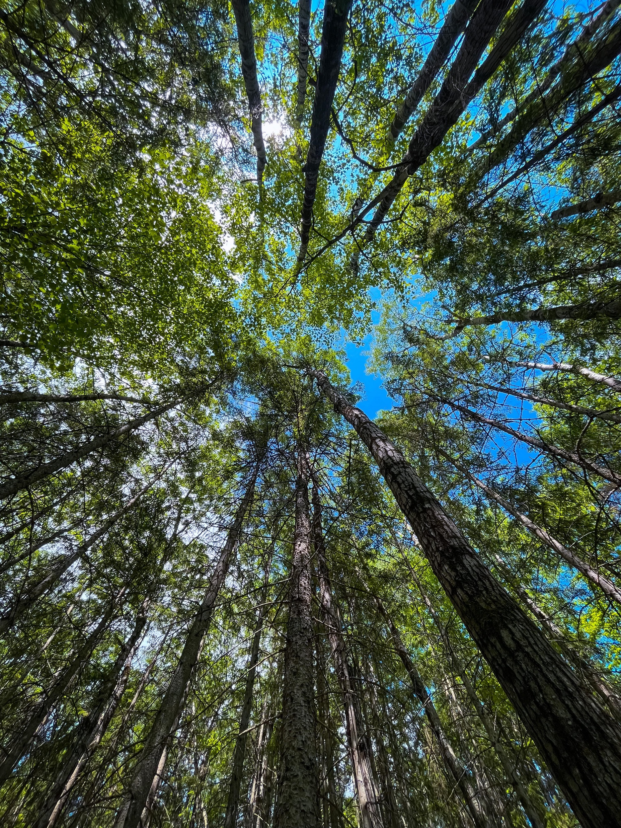
Les filles n’ont pas vraiment leur place en foresterie.
Crédit photo : Vincent Frising

Slide 12
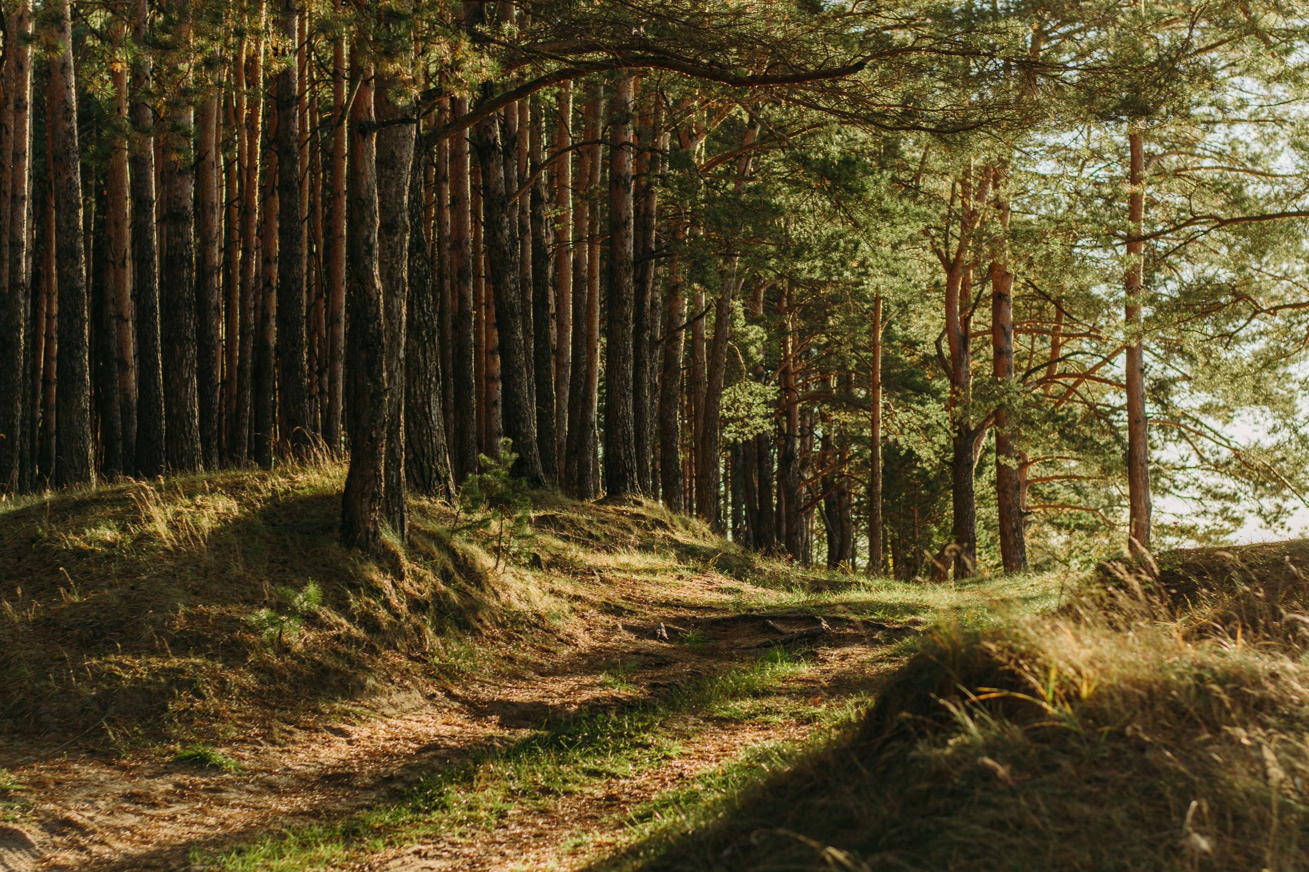
La technologie est peu utilisée au sein de ce secteur d’emploi.

Slide 13
Les possibilités d’études et d’emploi dans ce domaine sont peu variées.

Slide 14
Ce sont des emplois peu payants et difficiles physiquement.

Slide 15
Maintenant, commençons la SA en science ou en mathématique avec le cahier de l’élève n° 1.

